Slide 1

У ФИНИШНОЙ ЧЕРТЫ
СЕРИЯ ПРОПОВЕДЕЙ
ПО КНИГЕ НЕЕМЍИ
17
НЕЕМЍЯ 13:1-31

Slide 2
«¹ В тот день народу читали вслух книгу Закона Моисея и нашли написанным там, что никакого аммонитянина и моавитянина нельзя принимать в Божье общество, ² потому что они не встретили израильтян с пищей и водой, но наняли Валаама, чтобы проклясть их. (Но наш Бог превратил проклятие в благословение.) ³ Услышав этот закон, они удалили из Израиля всех, кто происходил от чужеземцев. ⁴ Перед этим заботе священника Элиашива были вверены хранилища дома нашего Бога. Он был тесно связан с Товией ⁵ и приготовил для него большую комнату, где прежде хранили хлебные приношения, благовония и храмовую утварь, а также десятины зерна, молодого вина и масла, предназначенные по Закону для левитов, певцов и привратников, а еще пожертвования для священников.

Slide 3
⁶ Но когда все это происходило, меня не было в Иерусалиме, ведь в тридцать второй год правления Артаксеркса, царя Вавилона, я уже вернулся к царю. Некоторое время спустя я отпросился у него ⁷ и вернулся в Иерусалим. Здесь я узнал о зле, которое сделал Элиашив, приготовив во дворах Божьего дома комнату для Товии. ⁸ Я очень разгневался и выбросил все домашние вещи Товии из комнаты.
⁹ Я приказал очистить комнаты и опять внес в них утварь дома Божьего, хлебные приношения и благовония.
¹⁰ Еще я обнаружил, что доли, предназначенные для левитов, не были им даны и что все левиты и певцы, проводившие служения, вернулись на свои поля. ¹¹ Я упрекнул сановников и спросил их: – Почему оставлен дом Божий? Затем я собрал их и расставил по местам.

Slide 4
¹² Тогда весь народ Иудеи принес в хранилища десятины зерна, молодого вина и масла. ¹³ Я вверил хранилища заботам священника Шелемии, книжника Цадока и левита по имени Педая и дал им в помощники Ханана, сына Заккура, сына Маттании, потому что эти люди считались надежными. Им было поручено распределять запасы между их собратьями. ¹⁴ Вспомни меня за это, Боже мой, и не изгладь моих благих дел, которые я сделал для дома моего Бога и для его служб. ¹⁵ В те дни я увидел в Иудее людей, которые топтали виноград в давильнях в субботу, завозили снопы с зерном и грузили их на ослов вместе с вином, виноградом, инжиром и всяким другим грузом. И все это они везли в Иерусалим в субботу. Поэтому я предостерег их, чтобы в этот день они не торговали едой.

Slide 5
¹⁶ Люди из Тира, которые жили в Иерусалиме, привозили рыбу и всякие виды товаров и продавали их в Иерусалиме в субботу народу Иудеи. ¹⁷ Я упрекнул знать Иудеи и сказал им: – Что за злое дело вы делаете, оскверняя субботний день? ¹⁸ Разве не то же самое делали ваши отцы, и наш Бог навел на нас и на этот город всю эту беду? А вы сейчас, оскверняя субботу, разжигаете против Израиля еще больший гнев. ¹⁹ Когда перед субботой у ворот Иерусалима начали опускаться сумерки, я приказал запереть двери и не открывать их, пока не пройдет суббота. Я поставил у ворот несколько человек из своих слуг, чтобы в субботу нельзя было внести никакого груза. ²⁰ Один или два раза купцы и торговцы всякого рода товаром ночевали вне Иерусалима.

Slide 6
²¹ Но я предостерег их и сказал: – Зачем вы ночуете у стены? Если вы сделаете это еще раз, я применю против вас силу. И с того времени они уже не приходили в субботу. ²² Затем я велел левитам очиститься и пойти стеречь ворота, чтобы сохранить субботний день святым. Вспомни меня и за это, Бог мой, и помилуй меня по величию Твоей милости. ²³ Более того, в те дни я видел иудеев, которые женились на женщинах из Ашдода, Аммона и Моава.
²⁴ Половина их детей говорила на языке Ашдода или на языке какого-нибудь из прочих народов и не умела говорить по-иудейски. ²⁵ Я упрекал их и призывал на них проклятия. Я бил некоторых из них и таскал за волосы. Я заставил их поклясться Божьим именем и сказал:

Slide 7
– Вы не должны отдавать своих дочерей замуж за сыновей других народов и не должны брать их дочерей в жены своим сыновьям или самим себе. ²⁶ Не из-за таких ли вот браков впал в грех царь Израиля Соломон? У многих народов не было царя, подобного ему. Его любил Бог и сделал его царем над всем Израилем, но даже его ввели в грех чужеземные жены. ²⁷ Должны ли мы теперь слышать, что и вы совершаете все это страшное зло и нарушаете верность нашему Богу, женясь на чужеземках? ²⁸ Один из сыновей Иодая, сына первосвященника Элиашива, был зятем хоронитянина Санбаллата. Я прогнал его от себя.
²⁹ Вспомни их, Боже мой, ведь они осквернили священство и завет священства и левитов.

Slide 8
³⁰ Так я очистил их от всего иноземного и установил обязанности священникам и левитам, каждому – свое дело. ³¹ А еще я позаботился о поставке дров в назначенные сроки и о первых плодах. Вспомни меня, Бог мой, мне во благо».
Неемия 13:1-31

Slide 9
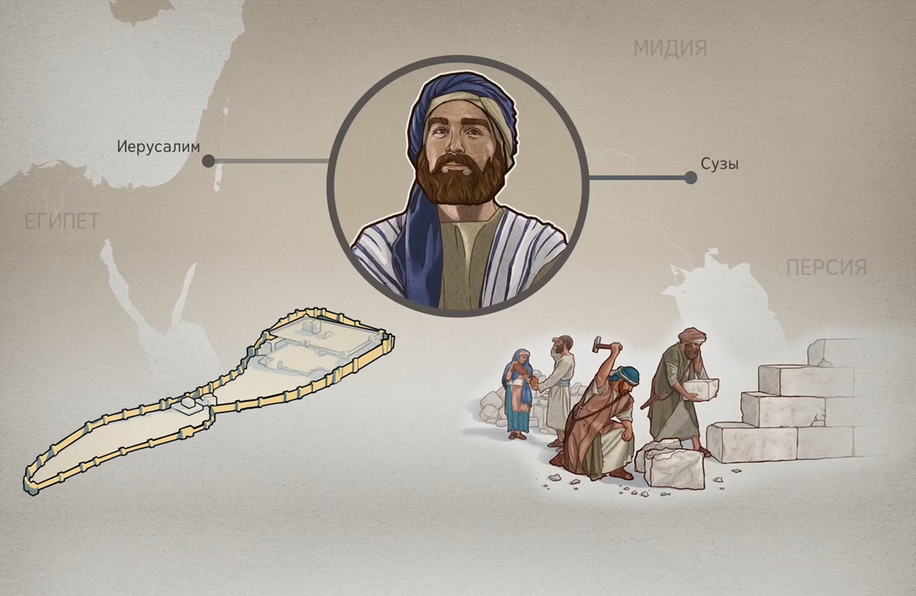
за 52 дня
ОКОЛО 2600 МЕТРОВ ВОССТАНОВЛЕННЫХ СТЕН

Slide 10
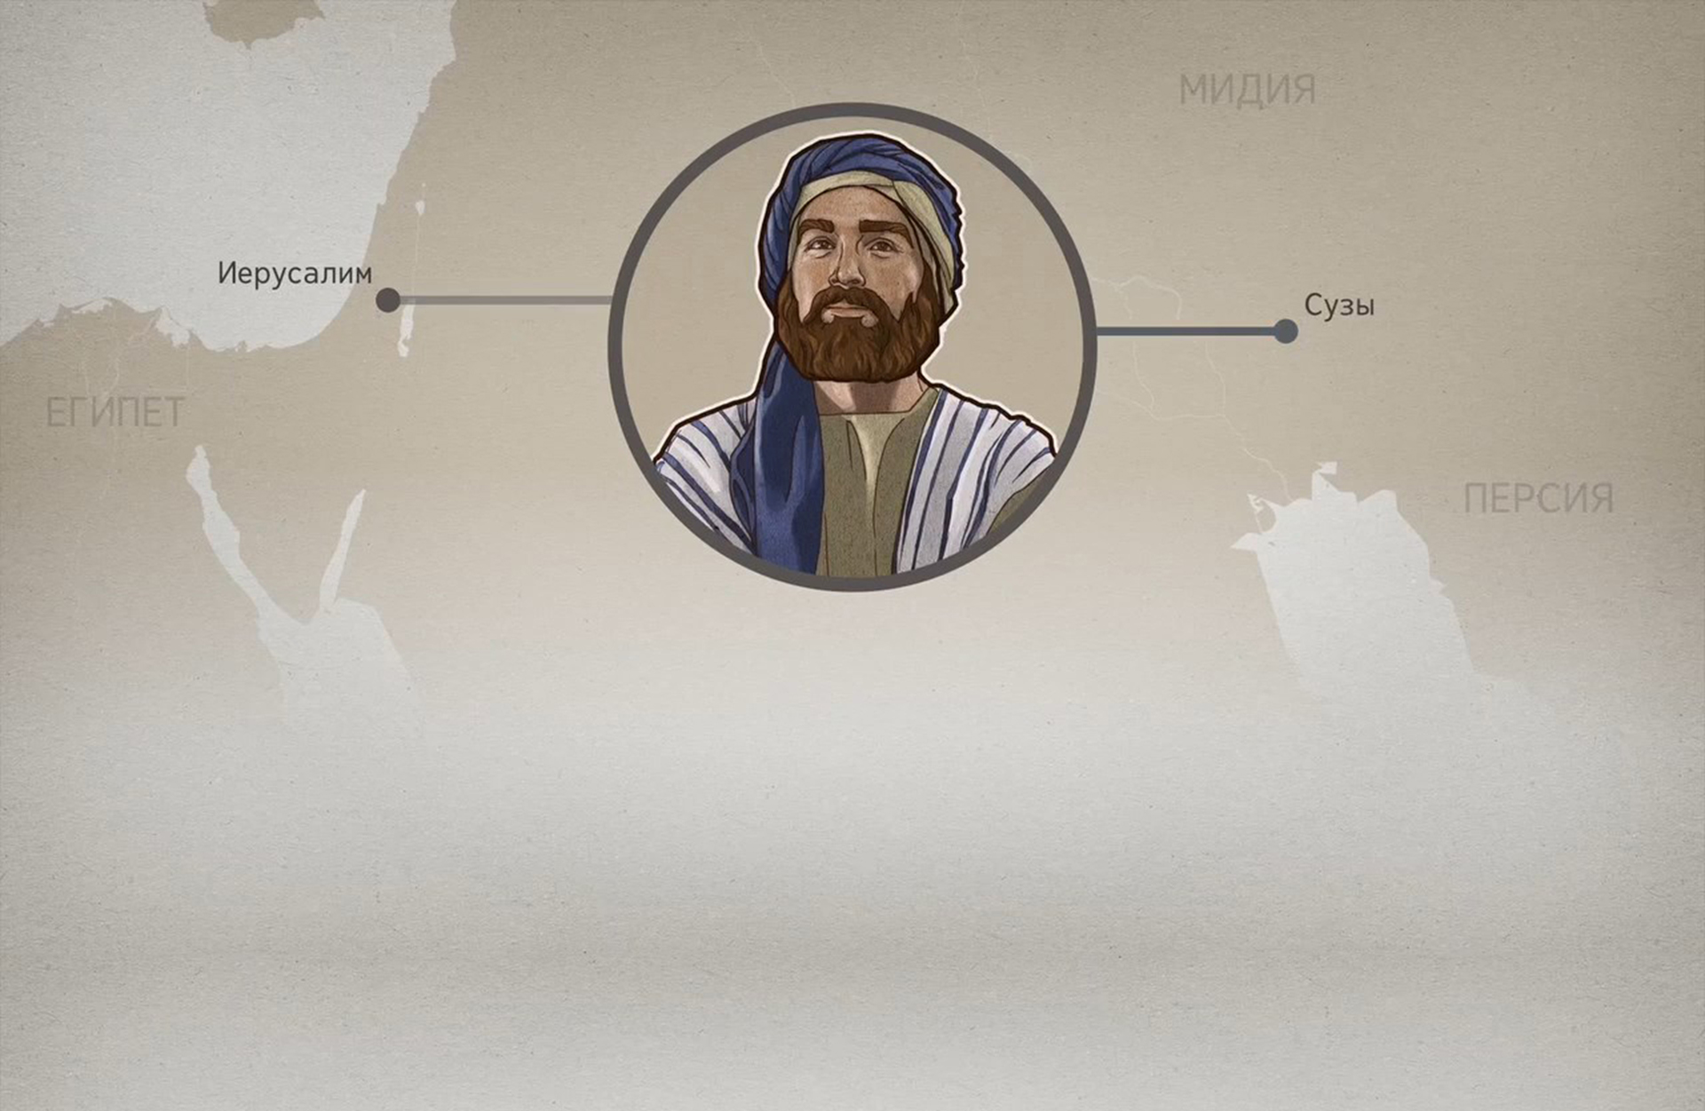
«Итак, намереваясь в двадцать пятый день Хаслева праздновать очищение храма, мы почли нужным известить вас, чтобы и вы совершили праздник кущей и огня, подобно тому, как Неемия, построив храм и жертвенник, принес жертву.»
2-я Маккавейская 1:18

Slide 11
«Повествуется также в записях и памятных книгах Неемии, как он, составляя библиотеку, собрал сказания о царях и пророках и о Давиде и письма царей о священных приношениях.»
2-я Маккавейская 2:13

Slide 12
«Велика память и Неемии, который воздвиг нам павшие стены, поставил ворота и запоры и возобновил разрушенные домы наши.»
Сирах 49:15

Slide 13
«⁶ Но когда все это происходило, меня не было в Иерусалиме, ведь в тридцать второй год правления Артаксеркса, царя Вавилона, я уже вернулся к царю. Некоторое время спустя я отпросился у него
⁷ и вернулся в Иерусалим.»
Неемия 13:6-7

Slide 14
КЛЮЧЕВЫЕ МОМЕНТЫ ЗАВЕТА:
Семейный вопрос (народ обещал больше не смешиваться с иноплеменниками).
Суббота (народ обещал соблюдать субботу)
Десятины, храмовый налог и забота о Храме
НАРУШИЛИ ВСЁ!

Slide 15
ПОВЕРХНОСТНОЕ ПОКЛОНЕНИЕ БОГУ
«⁶ – Сын почитает отца, а слуга – своего господина. Если Я Отец, то где почтение ко Мне? Если Я Господин, то где ко Мне уважение? – говорит вам, священники, бесчестящие Мое имя, Господь Сил. Вы говорите: «Чем мы бесчестим Твое имя?».
⁷ Вы кладете на Мой жертвенник оскверненную пищу. Вы говорите: «Чем мы Тебя осквернили?» Вы считаете, что столом Господа можно пренебрегать. ⁸ Когда вы приносите в жертву слепых животных, разве это не преступление? Когда вы приносите хромое и больное, разве это не преступление? Предложи-ка это своему правителю! Будет он тобою доволен? Будет он к тебе благосклонен? – говорит Господь Сил. ⁹ Молите Бога, чтобы Он нас помиловал!»
Малахия 1:6-9

Slide 16
«В тот день народу читали вслух книгу Закона Моисея и нашли написанным там, что никакого аммонитянина и моавитянина нельзя принимать в Божье общество»
Неемия 13:1

Slide 17
ОПОРОЧЕННОЕ СВЯЩЕНСТВО
«¹ – Итак, священники, вот повеление для вас: ² если вы не послушаетесь и не положите себе на сердце славить Мое имя, – говорит Господь Сил, – Я пошлю на вас проклятие и прокляну ваши благословения; истинно, Я уже проклял их, потому что вы не положили этого себе на сердце.»
Малахия 2:1-2

Slide 18
«⁴ Перед этим заботе священника Элиашива были вверены хранилища дома нашего Бога. Он был тесно связан с Товией ⁵ и приготовил для него большую комнату, где прежде хранили хлебные приношения, благовония и храмовую утварь, а также десятины зерна, молодого вина и масла, предназначенные по Закону для левитов, певцов и привратников, а еще пожертвования для священников.»
Неемия 13:4-5

Slide 19
СМЕШАННЫЕ БРАКИ
«¹¹ Иуда нарушил верность. Мерзость была совершена в Израиле и в Иерусалиме: Иуда осквернил святилище Господа, которое Он любит, женившись на дочери чужого бога.
¹² Да исторгнет Господь из шатров Иакова всякого, поступающего так, кто бы он ни был, даже если он приносит жертвы Господу Сил.»
Малахия 2:11,12

Slide 20
«Половина их детей говорила на языке Ашдода или на языке какого-нибудь из прочих народов и не умела говорить по-иудейски»
Неемия 13:24

Slide 21
«Один из сыновей Иодая, сына первосвященника Элиашива, был зятем хоронитянина Санбаллата.»
Неемия 13:28

Slide 22
НАРУШЕНИЕ СУББОТЫ
«¹⁵ В те дни я увидел в Иудее людей, которые топтали виноград в давильнях в субботу, завозили снопы с зерном и грузили их на ослов вместе с вином, виноградом, инжиром и всяким другим грузом. И все это они везли в Иерусалим в субботу. Поэтому я предостерег их, чтобы в этот день они не торговали едой.
¹⁶ Люди из Тира, которые жили в Иерусалиме, привозили рыбу и всякие виды товаров и продавали их в Иерусалиме в субботу народу Иудеи. ¹⁷ Я упрекнул знать Иудеи и сказал им: – Что за злое дело вы делаете, оскверняя субботний день? ¹⁸ Разве не то же самое делали ваши отцы, и наш Бог навел на нас и на этот город всю эту беду? А вы сейчас, оскверняя субботу, разжигаете против Израиля еще больший гнев.

Slide 23
НАРУШЕНИЕ СУББОТЫ
¹⁹ Когда перед субботой у ворот Иерусалима начали опускаться сумерки, я приказал запереть двери и не открывать их, пока не пройдет суббота. Я поставил у ворот несколько человек из своих слуг, чтобы в субботу нельзя было внести никакого груза. ²⁰ Один или два раза купцы и торговцы всякого рода товаром ночевали вне Иерусалима. ²¹ Но я предостерег их и сказал: – Зачем вы ночуете у стены? Если вы сделаете это еще раз, я применю против вас силу. И с того времени они уже не приходили в субботу.»
Неемия 13:15-21

Slide 24
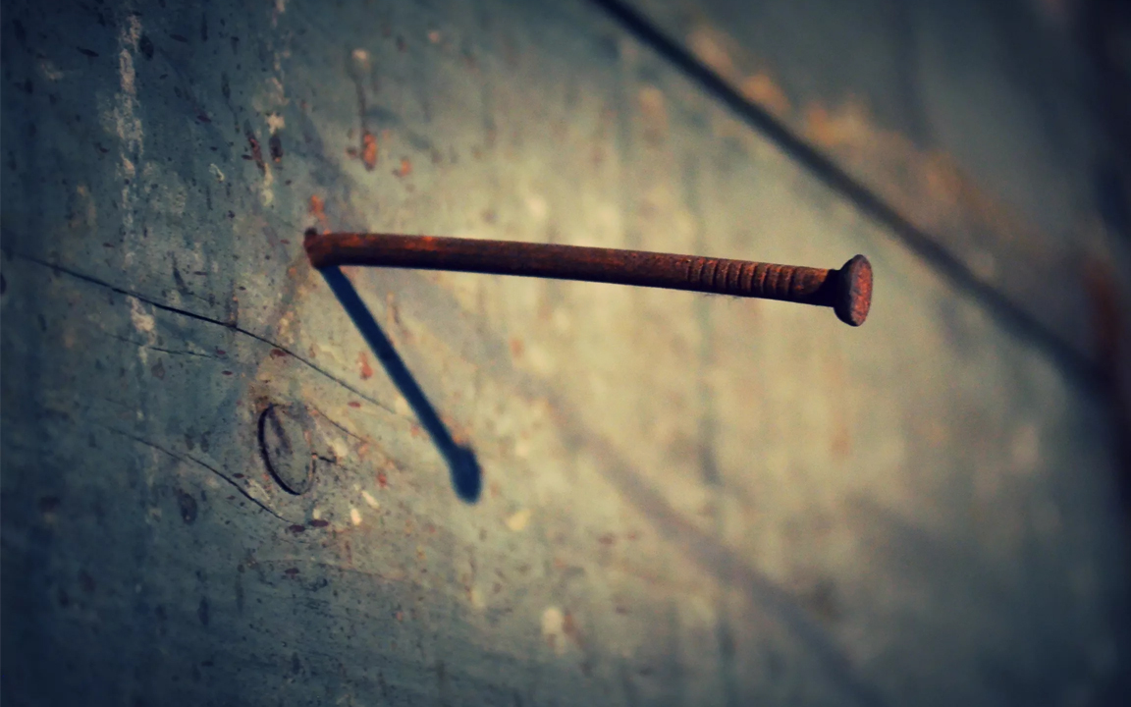

Slide 25
«²⁵ Пусть каждый из вас оставит ложь и говорит своим ближним правду, потому что все мы члены одного тела. ²⁶ «Гневаясь, не грешите», пусть ваш гнев пройдет прежде, чем зайдет солнце;
²⁷ не давайте дьяволу места»
Ефесянам 4:25-27

Slide 26
«⁶ Вам нечем хвалиться. Разве вы не знаете, что малое количество дрожжей может заквасить все тесто? ⁷ Избавьтесь от старой закваски, чтобы вам быть новым, пресным тестом, каковым вы и должны быть…»
1 Коринфянам 5:6,7

Slide 27
«Я очень разгневался и выбросил все домашние вещи Товии из комнаты.»
Неемия 13:8

Slide 28
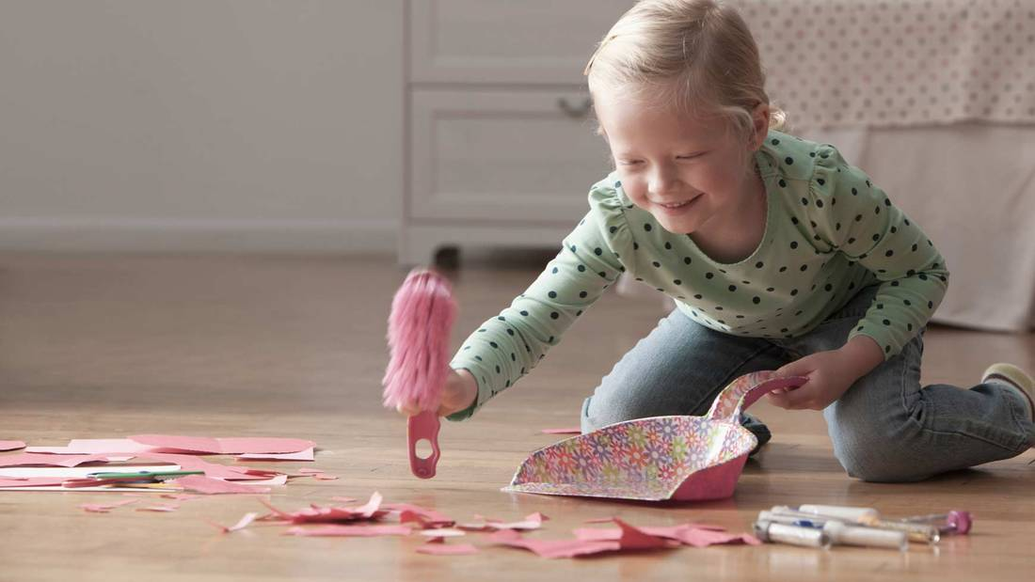
НАВЕДИТЕ порядок в
СВОЁМ
ХРАМЕ!

Slide 29
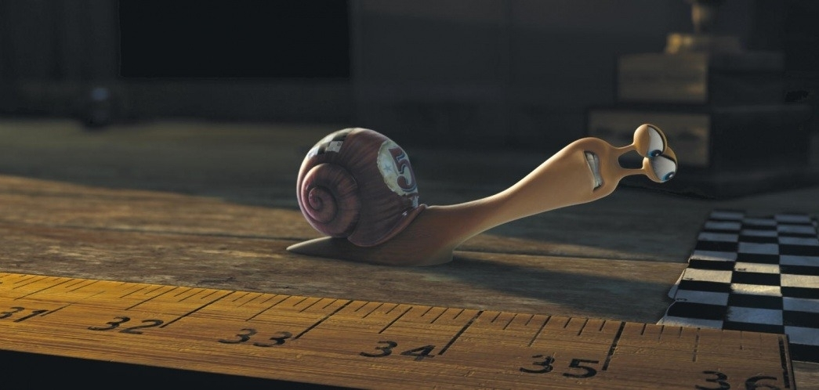
«Побеждающий наследует всё, и буду ему Богом, и он будет Мне сыном»
(Откровение 21:7)

